Slide 1
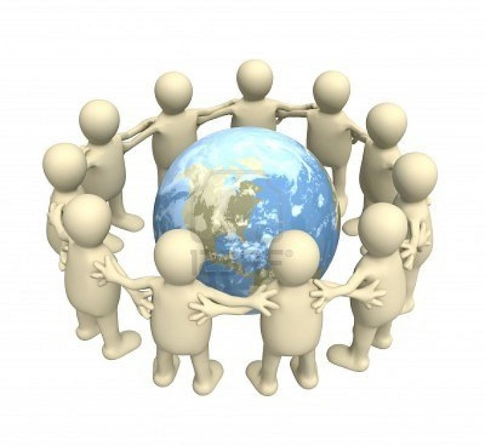
Классный час по теме:
«В единстве наша сила»

Slide 2
“В многонациональных и двунациональных странах существует сложная проблема межнациональных отношений” В.П. Максаковский “Человек, ненавидящий другой народ, не любит и свой собственный” Н.А. Добролюбов

Slide 3
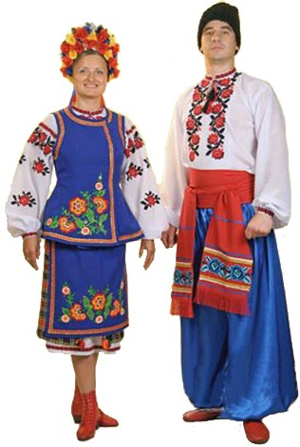
НАЦИЯ (от лат. natio — племя, народ)― историческая общность людей, складывающаяся в процессе формирования общности их территории, экономических связей, литературного языка, этнических особенностей культуры и характера.

Slide 4
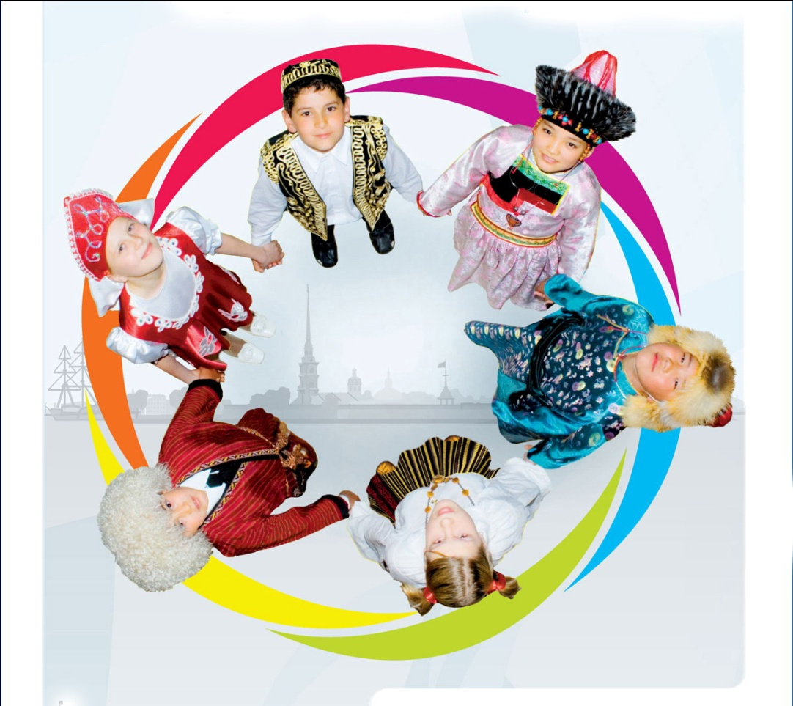
НАЦИОНАЛЬНОСТЬ – принадлежность к той или иной нации – не определяется местом рождения.

Slide 5
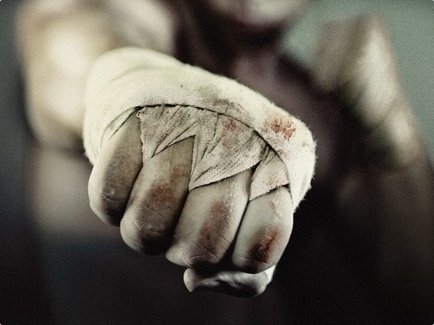
НАЦИОНАЛИЗМ – идеология и политика, исходящая из идей национального превосходства и противопоставления своей нации другим.

Slide 6
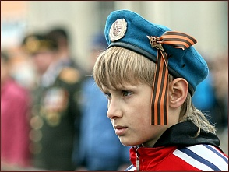
ПАТРИОТИЗМ (от греч. patriotes — соотечественник, patris — родина) – любовь к Родине; привязанность к месту своего рождения, месту жительства.
ПАТРИОТИЗМ – преданность и любовь своему отечеству, своему народу.

Slide 7
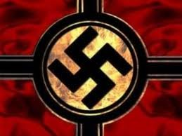
ШОВИНИЗМ – крайний национализм, проповедующий национальную и расовую исключительность и разжигающий национальную вражду и ненависть.

Slide 8
Перевод слова “толерантность” с разных языков
язык | Перевод на русский язык
английский | Готовность и способность без протеста воспринимать личность или вещь
французский | Уважение свободы другого, его образа мысли, поведения, политических и религиозных взглядов
китайский | Проявление великодушия в отношении других
арабский | Прощение, снисхождение, мягкость, сострадание, благосклонность, терпение, расположенность к другим
персидский | Терпение, терпимость, выносливость, готовность к примирению

Slide 10
ТОЛЕРАНТНОСТЬ – способность к признанию или практическое признание и уважение убеждений и действий других людей.

Slide 11
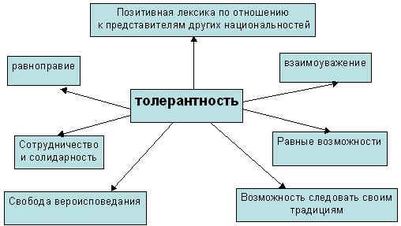

Slide 12
Выводы: Национальность определяется не местом рождения, а национальностью родителей. Каждая нация уникальна в своем роде и имеет право на самоопределение. Своей национальной принадлежностью нужно гордиться. Национальные вопросы должны решаться законным путем с помощью переговоров. Шовинизм и фашизм ― формы национализма ― ни разу не привели к улучшению жизни граждан, а почти всегда приводили к конфликтам; Компромисс – самый эффективный способ решения национальных проблем. Каждый человек в отдельности, который является националистом, несет ответственность за разгоревшуюся вражду.

Slide 13
4 ноября Россия празднует День народного единства. Этот праздник был введён 5 лет назад, он стал альтернативой Дню Октябрьской революции, который отмечался 7 ноября
День народного единства напоминает нам об освобождении в 1612 году Москвы от польских интервентов.
Именно эти события положили конец смутному времени в России.
Сразу после введения этот праздник стал официальным выходным днём.

Slide 14
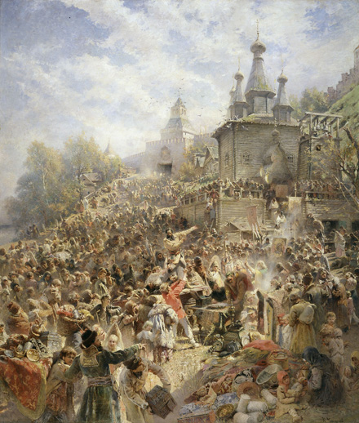
Напомним. День народного единства был установлен в середине 17 века в память об освобождении Москвы в 1612 году от польских интервентов ополчением Минина и Пожарского.

Slide 15
В начале 17 столетия Русь заполонила «волна самозванцев и воровских людей». В этот период польского нашествия (1605 - 1612) Русскую Церковь возглавлял великий исповедник православия – священномученик Ермоген, Патриарх Московский и всея Руси.
Он был почитателем Казанской иконы Пресвятой Богородицы,
Явившейся в июле 1579 г.в
Казани после гигантского пожара, автором «сказания» о ней и службы ей.

Slide 16
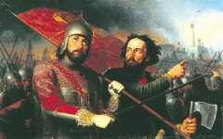
Когда Москва была занята поляками , а по стране ширились усобицы и нестроения, Патриарх Ермоген, находясь под стражей, сумел тайно отправить в Нижний Новгород воззвание: «Пишите в Казань Метрополиту Ефрему, пусть пошлёт в полки к боярам и к казацкому войску учительную грамоту, чтобы они стояли за веру, унимали грабёж ,сохраняли братство, и как обещались положить души свои за дом Пречистой и за чудотворцев, и за веру, так бы и совершили. Да и во все города пишите… везде говорите моим именем»

Slide 17
4 ноября в этот день в 1612 году бойцы народного ополчения взяли Китай-город. Князь Дмитрий Пожарский вступил в Китай-город с Казанскою иконою Божьей Матери и поклялся построить храм в память этой победы.
Казанский собор был
построен в 20-х годах
на средства князя
Дмитрия Пожарского
в благодарность за помощь и заступничество в борьбе с польско-литовскими захватчиками.
В 1649г указом царя Алексея Михайловича
день 5 ноября (н.с.) был
объявлен праздником,
Который праздновался до
1917г.

Slide 18
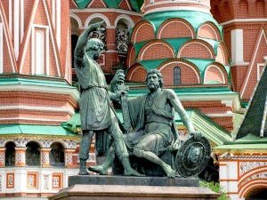
Подвиг российского народа был увековечен в 1818 году указом императора Александра 1. На Красной площади в Москве установили памятник « гражданину Минину и князю Пожарскому ».

Slide 19
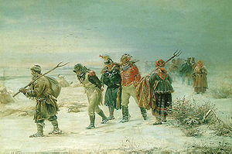
Поначалу трудно поверить, что через 200 лет в 1812 году единство народа вновь было подтверждено своей мощью, когда остатки Великой Армии Наполеона покидали Россию.
Горящая Москва
Зима.
Отступление французов

Slide 20
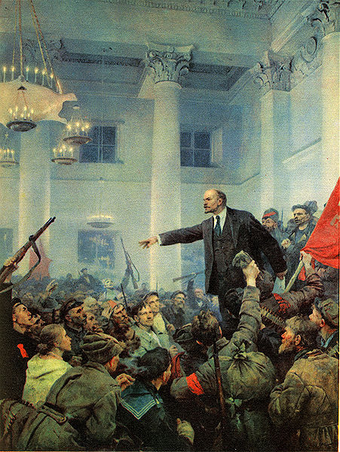
И снова потрясение повергло всю страну в хаос и смуту. В 1917 году грянула Великая Октябрьская социалистическая революция

Slide 21
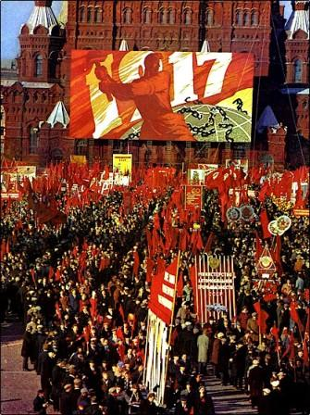
По иронии судьбы день празднования завоеваний Великой Октябрьской социалистической революции был обозначен ноябрём месяцем 7 числа, близкого к 5.
Красная площадь
1968г.

Slide 22
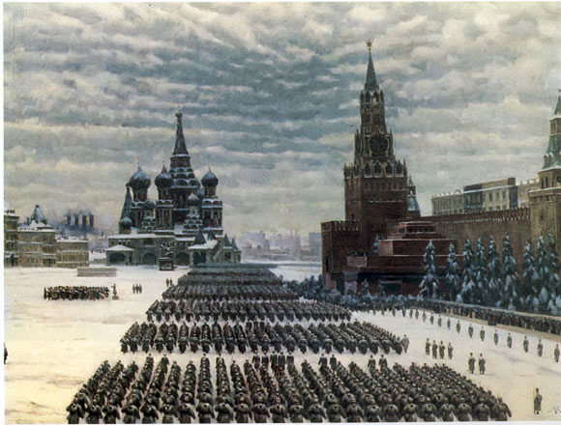
День народного единства фактически пришёл на смену Дню примирения и согласия, который с 1996 года отмечался 7 ноября. С 2005 года 7 ноября считается днём проведения военного парада на Красной площади в ознаменование 24 годовщины Великой Октябрьской социалистической революции 1917года.

